Slide 1
Barma myanmar
Josefína hudcová
6. 3. 2018 17:55-večeře-22:20

Slide 2
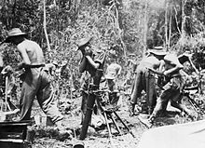
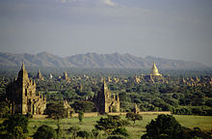
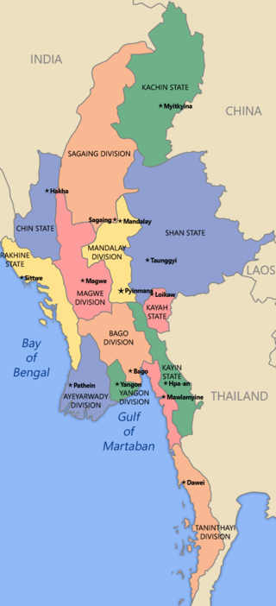
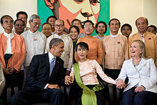
historie
Království Pugam
18. stol. – hranice, vládnou Barmánci
Britská kolonie
Japonská okupace
Občanské války
Komunismus
Prezidentská republika

Slide 3

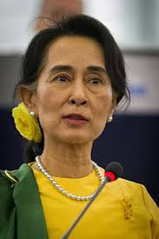

zvlasová rebuplyka mjnmar
ပြည်ထောင်စု သမ္မတ မြန်မာနိုင်ငံတော်
Aun Schan Su Ťij
Neipyijto
Gba Majay Bma
55-56 mylyjónú obivatel
Barmština
Buddhismus

Slide 4
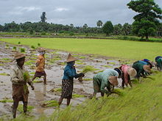
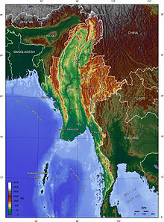
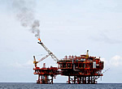
yag sy přetstavyd mjnmarzkou krajynku
Tropy, monzuny (sever- súptroby)
Kchakabouyazi
Iravádí
1987 nejméně rozvinutá země Asie
Zemědělství
Opium 25% světové produkce

Slide 5
Ekonomika | Barma | Česká republika
HDP (přírůstek) | 5,5 % | 1,8 %
HDP (na obyvatele) | 1.300,- USD | 25.900,- USD
HDP podle sektorů:
- zemědělství | 43,0 % | 2,2 %
- průmysl | 20,5 % | 38,7 %
- služby | 36,6 % | 59,0 %
Pracovní síla celkem | 32,52 milionu | 5,26 milionu
- z toho v zemědělství | 70,0 % | 3,1 %
- z toho v průmyslu | 7,0 % | 38,6 %
- z toho ve službách | 23,0 % | 58,3 %
Inflace | 8,9 % | 1,9 %
Nezaměstnanost | 5,5 % | 8,5 %
Zahraniční dluh | 8,50 miliard USD | 101,6 miliard USD

Slide 6
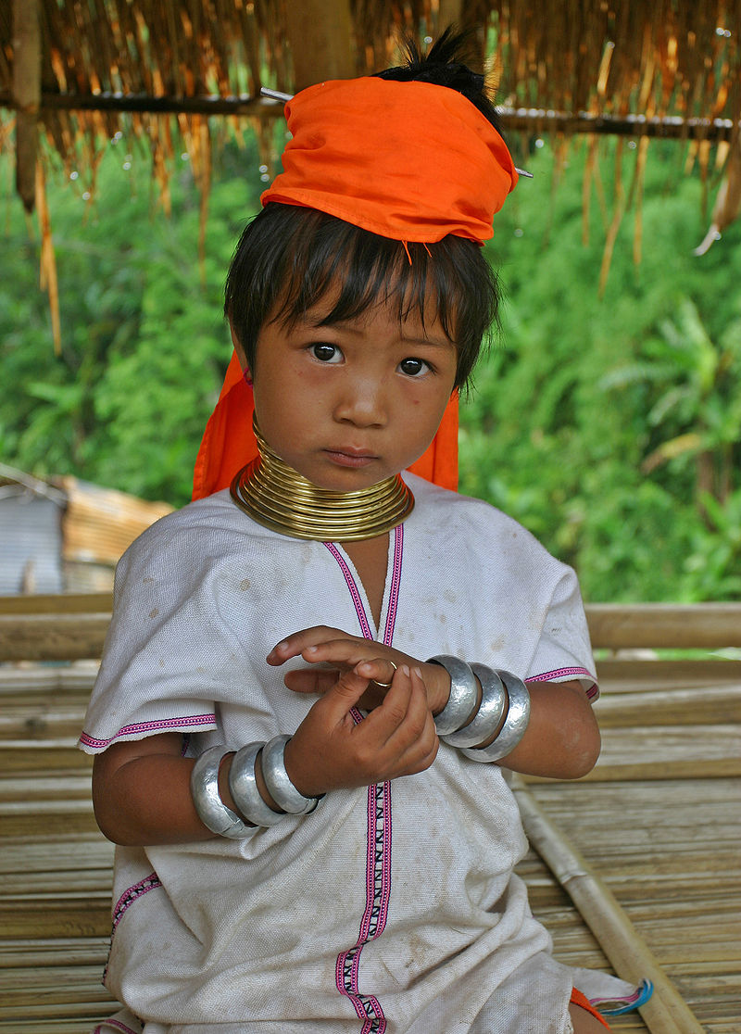
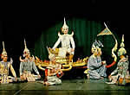
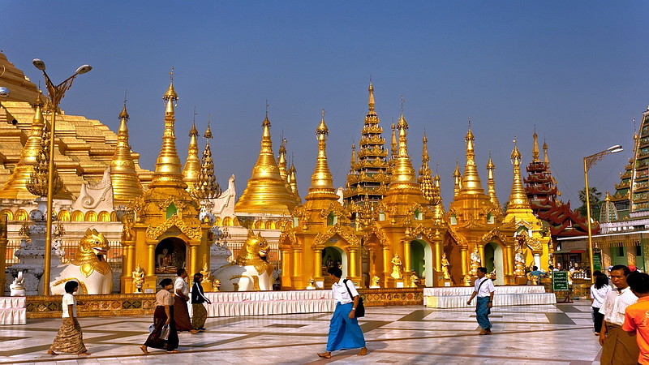
Obivantelcvo kenobi
Mnoho etnických skupin (Padaung)
1983 – částečné sčítání
Barmština, latinka
Buddhismus Théraváda – 80-90%
Rámakien
Chrámy
Rangún
33% urbanizace

Slide 7
mjúzyka
Me N Ma girls, Idiots, Offkeys
All Else I Fail, Last Day of Beethoven, Yakkhadeva, Temper Level VIII
Big bag
Ye Lay, Sai Sai, J-me
Iron cross

Slide 8
ďekujy mnochokrát za vašy posornozt
sbohem

Slide 9
zdroje
https://cs.wikipedia.org/wiki/Myanmar
http://thajsko.com/barma/zakladudaje/vlajka/vlajka.htm
https://cs.wikipedia.org/wiki/Myanmarsk%C3%A1_vlajka
https://cs.wikipedia.org/wiki/Myanmar#/media/File:Bagan,_Burma.jpg
https://upload.wikimedia.org/wikipedia/commons/a/a8/IND_004723.jpg
https://cs.wikipedia.org/wiki/Aun_Schan_Su_%C5%A4ij
https://cs.wikipedia.org/wiki/Myanmar#/media/File:Burma_topo_en.jpg
https://cs.wikipedia.org/wiki/Myanmar#/media/File:Karen_Padaung_Girl_Portrait.jpg
https://cestujsi.webnoviny.sk/barma-krajina-z-ineho-sveta-ii/
http://travelchannel.sk/najlepsie-poznavacie-zajazdy-v-aktualnej-ponuke-81-barma-krajina-usmevov/

